Slide 1
第二章 矩阵习题课
主要内容
二. 典型例题
三. 测验题

Slide 2

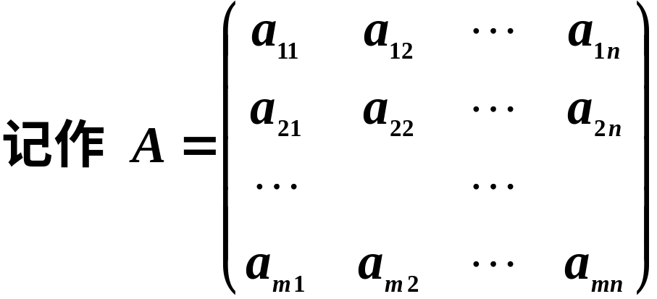

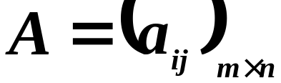
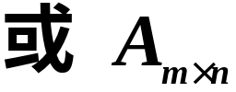
一. 主要内容
1. 矩阵的定义
简记为
实矩阵: 元素是实数
复矩阵： 元素是复数

Slide 3


零矩阵、行矩阵、列矩阵、方阵、
对角阵、数量阵、单位阵
一些特殊的矩阵：
2. 矩阵的基本运算
同型矩阵：两个矩阵的行数相等、列数也相等
矩阵相等:
两个矩阵同型，且对应元素相等
矩阵加（减）法：两个同型矩阵，对应元素相加（减）
加法满足

Slide 4




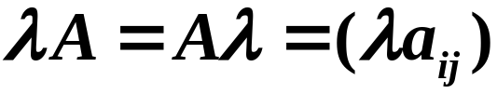





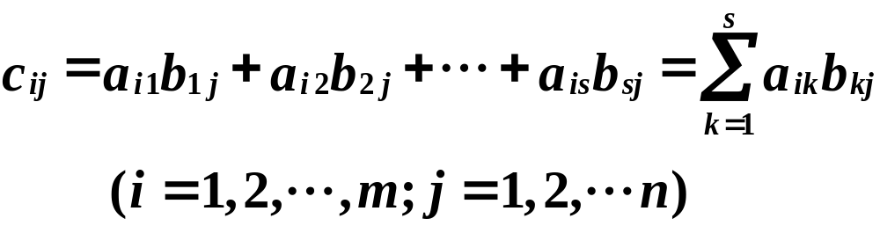
数与矩阵相乘：
数 与矩阵 的乘积记作 或 ，规定为
数乘满足
设
矩阵与矩阵相乘：
规定
其中

Slide 5

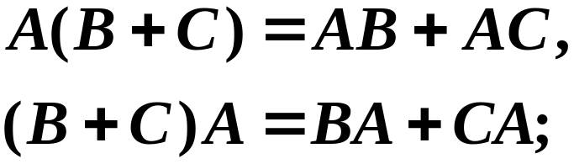
乘法满足
矩阵乘法不满足：交换律、消去律

Slide 6
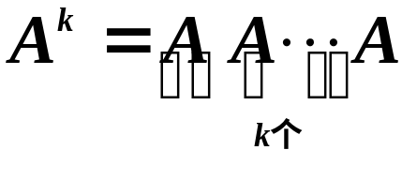

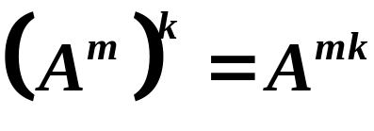

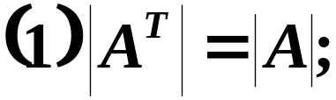
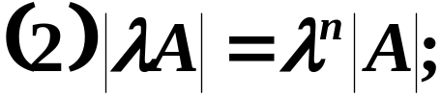

方阵的幂：
A是n 阶方阵，
并且
（m,k为正整数）
方阵的多项式：
方阵的行列式：
满足:

Slide 7

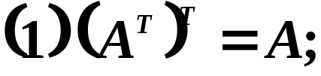



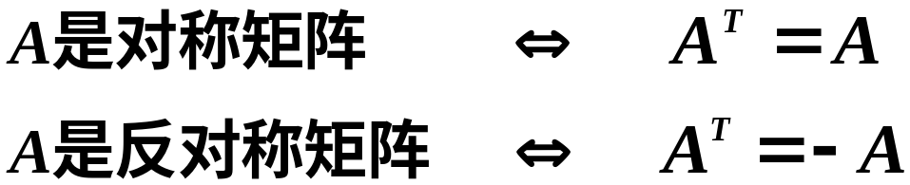

一些特殊的矩阵:
转置矩阵:
把矩阵 的行换成同序数的列得到的
新矩阵，叫做 的转置矩阵，记作 .
满足：
对称矩阵和反对称矩阵：
幂等矩阵： 为n阶方阵，且

Slide 8


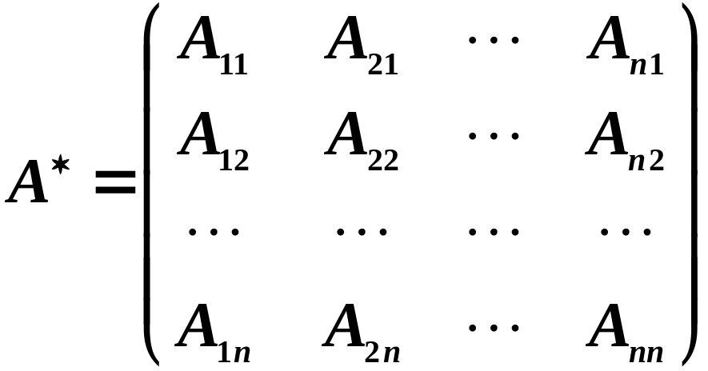
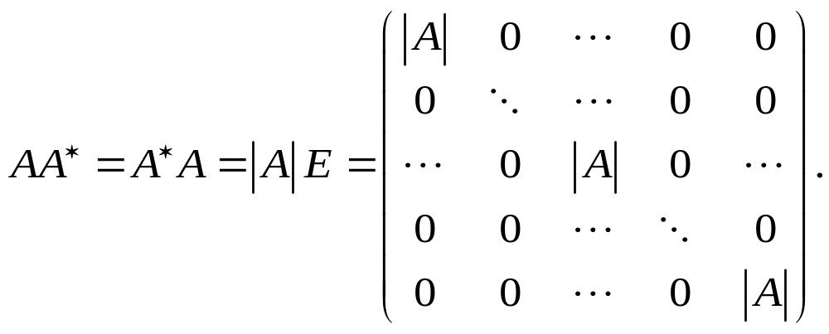
伴随矩阵：
行列式 的各个元素的代数余子式 所
构成的如下矩阵

Slide 9

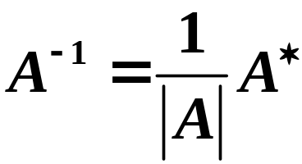
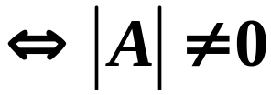


3. 逆矩阵
定义：
A为n阶方阵，若存在n阶方阵,使得
则称矩阵A是可逆的（非奇异的、非退化的、满秩的）
矩阵B称为矩阵A的逆矩阵。
唯一性： 若A是可逆矩阵，则A的逆矩阵是唯一的.
判定定理:
n阶方阵A可逆
且
推论：
设A、B为同阶方阵，若
则A、B都可逆，且

Slide 10
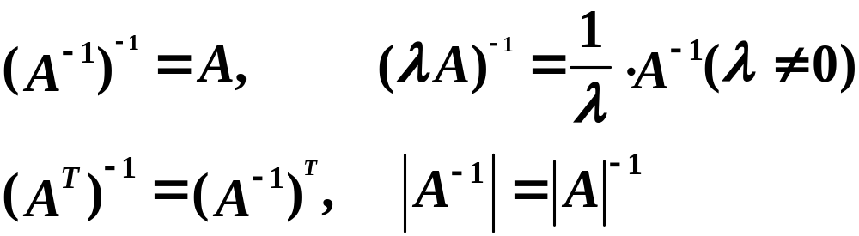
满足规律：
逆矩阵求法：
（1）待定系数法
（2）伴随矩阵法
（3）初等变换法
4. 分块矩阵
分块矩阵的运算规则与普通矩阵的运算规则相类似．

Slide 11
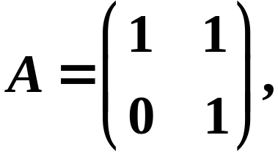
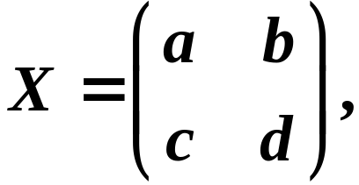

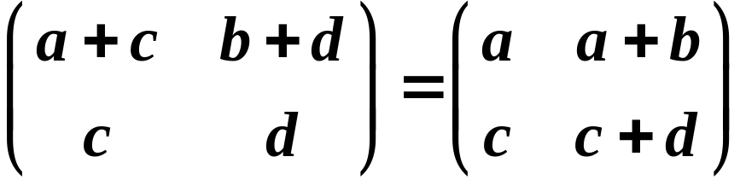
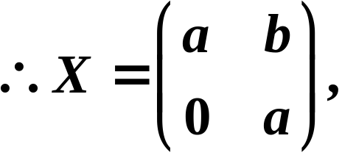

矩阵的基本运算
方阵的幂
逆矩阵的求解、证明
矩阵方程
矩阵的分块运算
二. 典型例题
1. 矩阵的基本运算
例1：设矩阵
求与A可交换的所有矩阵。
分析：根据乘法定义及矩阵相等定义求
解：设所求矩阵为
由
得
其中a，b为实数

Slide 12
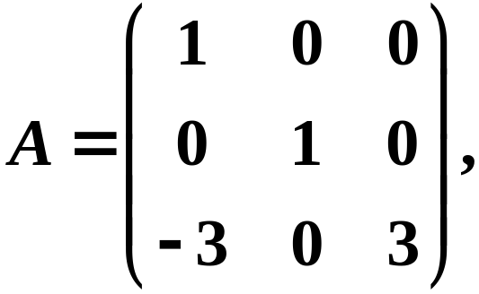

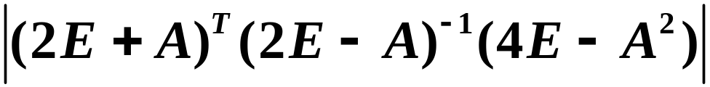
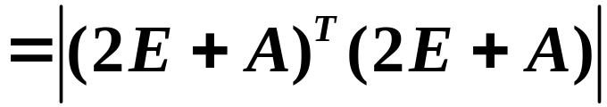
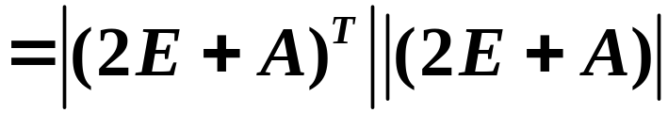
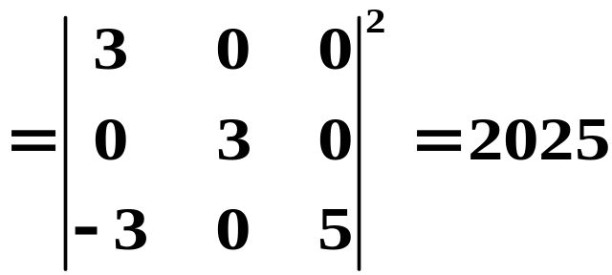
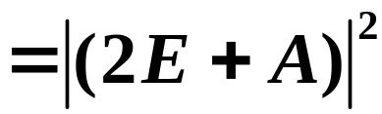
例2：设
求
的行列式。
分析：直接计算困难，可利用逆矩阵的定义先化简再计算
解：

Slide 13
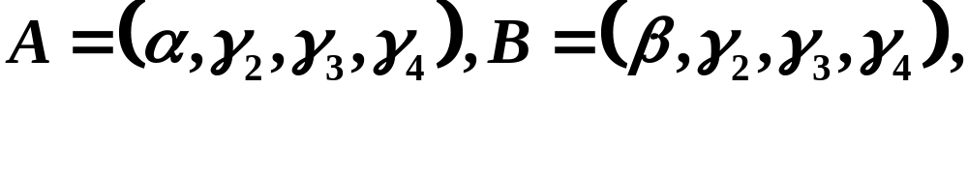

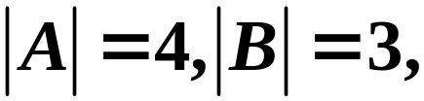
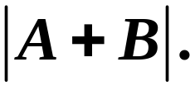
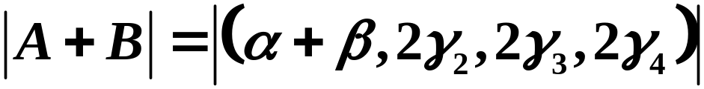
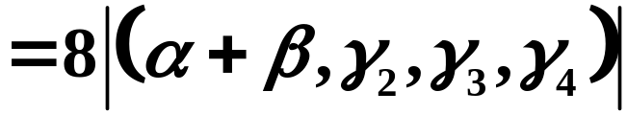
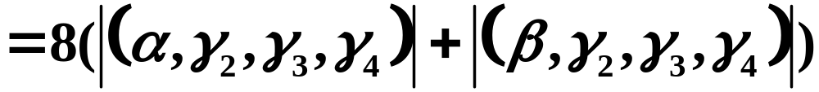
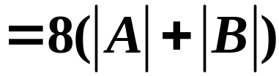

例3：设 4 阶方阵
其中 均为 4 维列向量，且已知行列式
求行列式
分析：根据矩阵加法定义及行列式性质求
解：

Slide 14
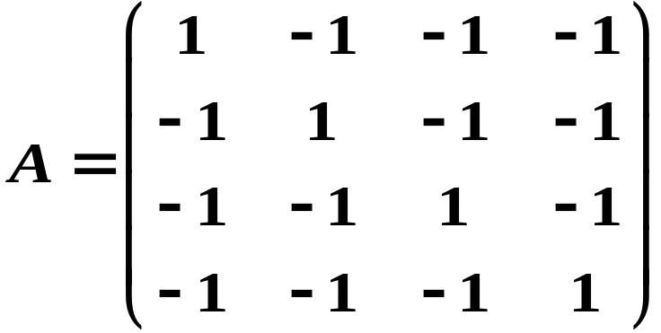

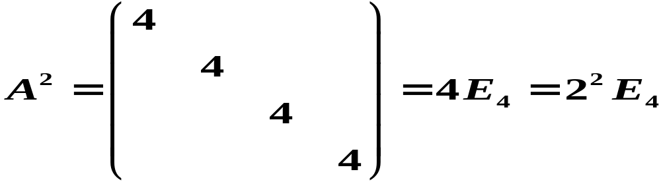



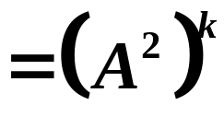
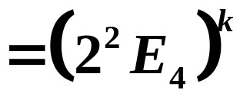
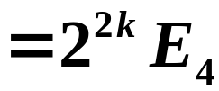
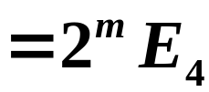



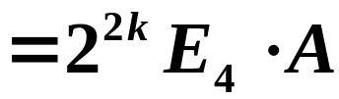

2. 方阵的幂
例4：设
求
解： （递推法）
所以，当 时
当 时

Slide 15
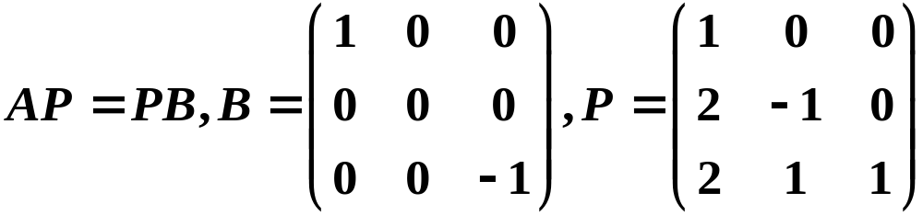



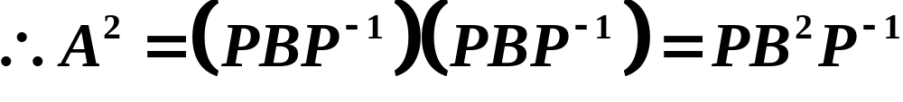
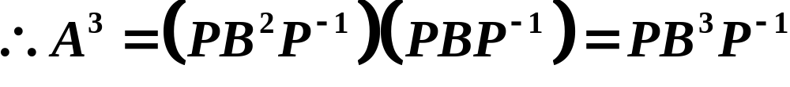

例5：已知
求 与
解：

Slide 16
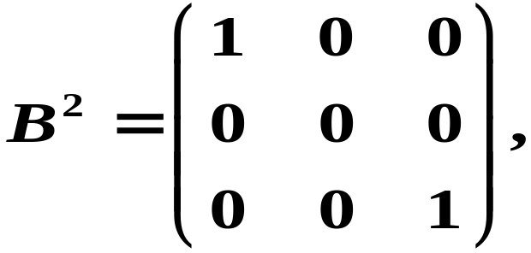
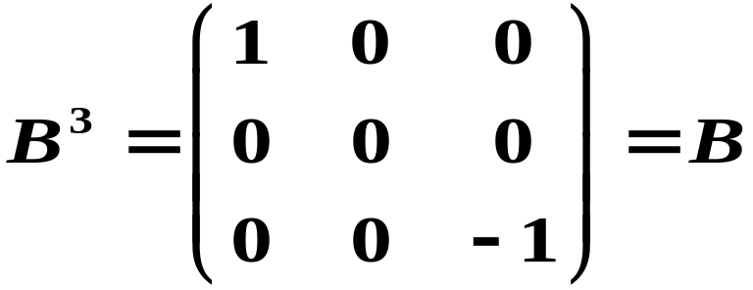

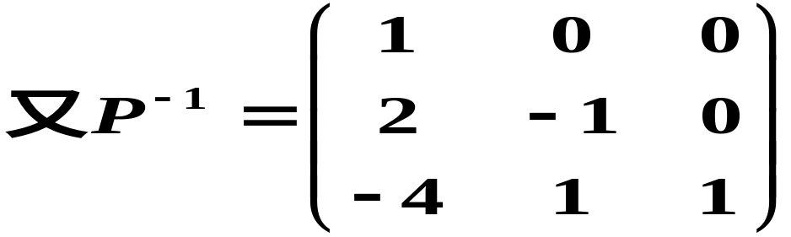
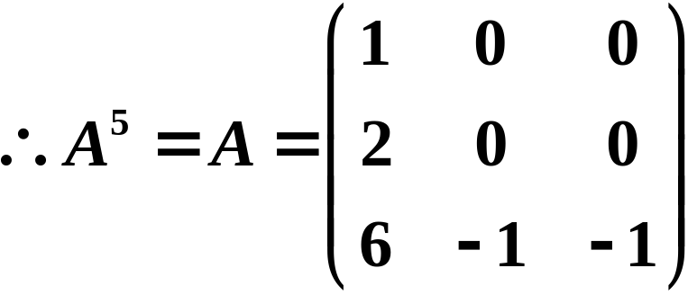
又

Slide 17







4. 矩阵方程
例7: 解矩阵方程
其中 均为可逆矩阵。
注意：解矩阵方程时，要注意已知矩阵与X的位置关系，
例如解AX=B,需先考察A是否可逆，只有A可逆才可以解
此矩阵方程，在方程两边同时左乘A的逆，而不能右乘，
因为矩阵乘法不满足交换律。
矩阵方程
解

Slide 18
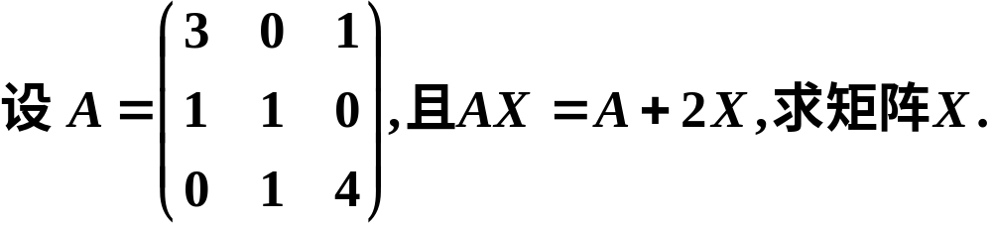


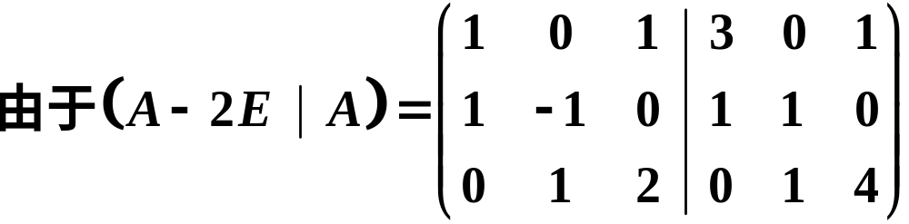


例8:
（用初等变换法）
解：
（注意2E）

Slide 19






5. 矩阵的分块运算
例10：
设n阶矩阵A及s阶矩阵B都可逆，求
解：设所求逆矩阵为
则

Slide 20

例11:

Slide 21






解:
（１）根据分块矩阵的乘法，得
（２）由（１）可得

Slide 22


第二章 测试题
一、填空题(每小题4分，共32分)．

Slide 23




Slide 24




Slide 25




四、(8分)解下列矩阵方程．
五、(每小题5分，共20分)求下列矩阵．

Slide 26








六、(6分)设 求 ．
七、(每小题3分,共6分)设 阶矩阵 的伴随矩阵为 ，证明：

Slide 27




八、(每小题5分，共10分)求下列矩阵的逆矩阵．
九、(6分)

Slide 28




答案：

Slide 29







Slide 30





